Slide 1
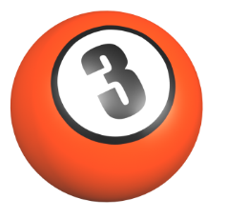
Digispel
Level

Slide 2
Level 3: Good games, Bad Games Vergeet niet de diavoorstelling te starten, anders werken de linkjes niet.
In dit level kom je meer te weten over wat een game ‘goed’ maakt.
Je verdiept je in hoe games je het gevoel kunnen geven van bevredigend werk;
Je gaat zelf aan de slag met doelen en stappen en maakt een spelconcept en storyboard;
Je maakt kennis met de programmeeromgeving van Scratch;
Tussendoor staan missies voor je klaar.

Slide 3
Intrinsieke beloning
Begin je na het vorige level te twijfelen of je wel zo enthousiast moet zijn over gamen? Denk je dat je teveel gamet, of dat games niet goed voor je zijn?
Deze vragen keren voortdurend terug in het nieuws, op discussiefora en sociale platforms.
Notes:
Bron: McGonigal, J. (2011). Reality is broken: Why games make us better and how they can change the world. Penguin. (p.71).

Slide 4
Intrinsieke beloning
Maar games in hun zuivere vorm zijn niet bedreigend.
Vergeet niet: we spelen ze omdat we dat zélf willen.
Bedenk ook: ze betalen ons niet om te spelen. Ze helpen ons niet aan meer loon, of een vorm van promotie. We schaffen er niet meer luxe producten door aan.
Notes:
Bron: McGonigal, J. (2011). Reality is broken: Why games make us better and how they can change the world. Penguin. (p.71).

Slide 5
Intrinsieke beloning
Goede games helpen ons juist die 4 dingen te ervaren, waar we WEL de meeste behoefte aan hebben:
Bevredigend werk;
Voelen dat we beter worden;
Samen met anderen zijn (ons sociaal verbonden voelen);
Betekenis geven en ervaren;
Notes:
Bron: McGonigal, J. (2011). Reality is broken: Why games make us better and how they can change the world. Penguin. (p.71).

Slide 6
Bevredigend werk
World of Warcraft is zo’n spel dat je een super tevreden gevoel geeft, omdat je dingen voor elkaar weet te krijgen.
Geen ander computer spel heeft ooit zoveel geld opgebracht door spelers zo lang te laten spelen (2007).
Kenmerkend aan het spel is het ‘oplevelen’ ofwel leveling up. Dat wil zeggen: Hoe meer punten, hoe hoger je level. Hoe hoger je level, hoe groter de uitdaging.

Slide 7
Bevredigend werk
Je verbeterde karakteristieken (ervaring, talent, vaardigheden, status) worden afgebeeld in je avatar profiel en je puntenwaarde.
En je blijft spelen om jezelf te blijven verbeteren. En als een missie je niet lukt in je eentje, bundel je je krachten met andere spelers.

Slide 8
Doel en stappen
Bevredigend werk begint met 2 dingen:
Een duidelijk doel;
Haalbare stappen om dat doel te bereiken
Zonder deze 2 dingen wordt werk een probleem.
Je gaat hiermee zelf aan de slag in de programmeer-omgeving van Scratch. Dus laten we eens gaan kennismaken met Scratch.
Ga naar de volgende dia en voer eerst stap 1 uit, daarna stap 2.

Slide 9
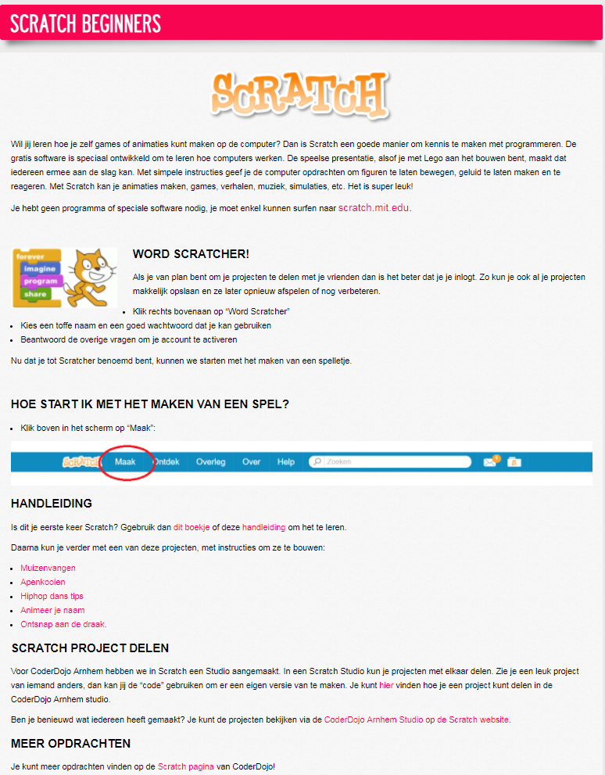
Stap 1: Bekijk bestaande projecten waarmee je een goed beeld krijgt van wat er allemaal met Scratch mogelijk is. Klik hier.
stap 2 Registreer jezelf op Scratch. Ga naar https://scratch.mit.edu/ en klik rechts bovenaan op Word Scratcher. Activeer je account.
Notes:
De afbeelding van de website http://www.coderdojo-arnhem.nl/scratch-beginners/ is via de app Lightshot opgeslagen als afbeelding.
Stap 1 ga naar https://scratch.mit.edu/studios/2502768/
Stap 2 ga naar https://scratch.mit.edu/ en klik rechts bovenaan op Word Scratcher. Volg de stappen om je account te activeren.

Slide 10
Aan de slag
Je bent nu enigszins bekend met Scratch.
Pas in een volgende level ga je jezelf uplevelen in Scratch, nu nog niet.
Klik op de Next button
en ga
REAL TIME naar je missie.

Slide 11
Level
Mission card
Nel heeft missie #7 voor je klaar staan. Ga naar de bijbehorende mission card en speel de missie. Succes!
Notes:
Algemeen format voor in de presentatie

Slide 12
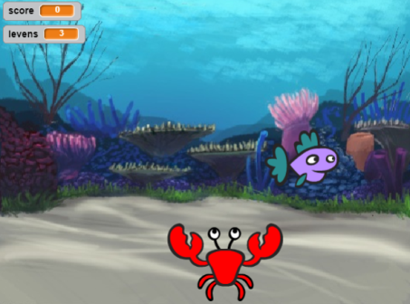
Level 3: Good games, Bad games
Mission card #7
Speel eerst spel nr. 1 en speel daarna spel nr. 2. De URLs staan ook in de notitiepagina bij deze dia.
Spel 1. Lees de instructies bij het spel en start, klik hier.
Spel 2. Lees de instructies bij het spel en start, klik hier.
Beschrijf in welk spel jij ‘bevredigend werk’ ervaren hebt en waardoor dat kwam. Bewaar je notities in je portfolio o.v.v. mission card nr.
Notes:
Spel 1 via https://scratch.mit.edu/projects/227057508/
Spel 2 via https://scratch.mit.edu/projects/221968688/

Slide 13
Aan de slag
Maar zeg nou zelf… Na 1x of 2x spelen, is dit spelletje geen uitdaging meer voor je. Er staat een nieuwe missie voor je klaar.
Klik op de Next button
en ga
REAL TIME naar je missie.

Slide 14
Level
Mission card
Nel heeft een verplichte missie #LevelUp voor je klaar staan. Ga naar de bijbehorende mission card en speel de missie. Succes!
Notes:
Algemeen format voor in de presentatie

Slide 15
Level 3: good games, bad games
Mission card #LevelUpA
Een echte uitdaging is de vraag: hoe zou volgens jou het volgende level eruit zien, zodat je gemotiveerd blijft door te spelen? En het level erna?
Brainstorm voort op het spel Krab Vangt Vissen. Schets jouw idee voor de volgende 2 levels. Denk aan doel (en doelgroep), spelsoort (actie, avontuur, etc.), regels, terugkoppeling. Je bent vrij in de vorm waarin je je schets weergeeft (teken, klei, photoshop, etc.).
Notes:
https://cospac.es/edu/OpS9

Slide 16
Level 3: good games, bad games
Mission card #LevelUpB
Deel je brainstorm en schets met tenminste 2 andere Digispelers via de community. Vraag ze gerichte feedback ter verbetering van je ideeën en verwerk dit in je concept.
Bewaar alles in je portfolio: je schetsen, de (gegeven en ontvangen) feedback, de nieuwe schetsen. Voeg een korte leeswijzer c.q. toelichting bij. Vermeld de mission card.
Notes:
https://cospac.es/edu/OpS9

Slide 17
Spelconcept
Je bent als een echte game DESIGNER aan de slag geweest. Besef je dat? Denk maar eens terug aan wat je gedaan hebt.
Je hebt een idee bedacht voor 2 levels, die leuk uitdagend voor je spelers (doelgroep) zijn.
Misschien heb je er leuke beloningen aan toegevoegd, bijvoorbeeld extra levens, een goed gepantserde krab (armor)..

Slide 18
Spelconcept
Of een andere vorm van terugkoppeling zoals een geluidje, een EUREKA uitroep of tekst, e.d.
En ben je zelf liefhebber van actiegames? Dan heb je vast haaien weg geschoten, die het lekkere visje van de krab wilden opeten.

Slide 19
Spelconcept
Kortom, je bent aan de slag geweest met: een duidelijk doel, duidelijke regels (die een reële kans bieden om het doel te halen) en een vorm van feedback in een aantrekkelijk spel.
Jij hebt dus begrepen wat bij een speler zorgt voor gameflow. En je hebt je eerste SPELCONCEPT gemaakt.
Net zoals game designers dat doen. Goed gedaan!

Slide 20
Storyboard
Maar je hebt NOG MEER gedaan. Je hebt je idee zoveel mogelijk visueel uitgewerkt in schetsen. En daarbij geprobeerd anderen een zo goed mogelijk beeld van je spelverloop te geven.
Met beelden kun je sneller iets duidelijk maken dan met een woord weergave alleen. Je ziet het verloop met beelden gewoon beter voor je.
Lijkt je schets op een stripverhaal? Dat kan kloppen. We noemen zo’n reeks aan beelden een STORYBOARD.

Slide 21
Storyboard
Wees gerust, je hoeft geen volleerd tekenaar te zijn om een goede storyboard te kunnen maken. Schetsen in welke vorm dan ook zijn goed, zolang ze duidelijk zijn. Zo zijn de kinderlijke ‘harkpoppetjes’ prima te herkennen als ‘mensen’.
Houd in elk geval voor ogen dat ‘een vreemde’ het moet kunnen begrijpen.
Je kunt je storyboard verduidelijken door nummers, pijlen en korte beschrijvingen te gebruiken.
Maar maak er geen leesboek van!

Slide 22
Aan de slag
Klik op de Next button
en ga
REAL TIME naar je missie.

Slide 23
Level
Mission card
Nel heeft missie #8 voor je klaar staan. Ga naar de bijbehorende mission card en speel de missie. Succes!
Notes:
Algemeen format voor in de presentatie

Slide 24
Level 3: Good games, Bad games
Mission card #8
Het is nu tijd om een soort tussenbalans op te maken.
Bekijk de eindtermen van Digispel nog eens. Klik hier. Wat kun je al goed? Waar moet je nog aan werken en hoe ga je dat aanpakken?
Noteer dit in een handzaam verslagje. Een andere vorm mag ook, bijvoorbeeld een kort clipje. Je kunt daarvoor de app Screencast-O-Matic gebruiken. Of je smartphone.
Bewaar deze tussenbalans in je portfolio
o.v.v. mission card nr.
Notes:
Eindtermen Digispel https://maken.wikiwijs.nl/?id=15&arrangement=142002#!page-5159369

Slide 25
Good game!
Eerder hadden we het over World of Warcraft. Een voorbeeld van een ‘bevredigend spel’ dat op zeer grote schaal wordt gespeeld. Voor zoiets groots werk je in een team en ben je een ervaren gamedesigner.
Zijn jouw stappen tot nu toe minder waardevol dan? Nee, integendeel! Jij bent zo PRODUCTIEF geweest! Je hebt 2 uitdagende levels ontworpen…

Slide 26
Good game!
… En vergeet niet: jouw feedback was waardevol voor de ander, die deze gebruikt heeft om zelf productiever te worden.
Hoe geweldig is dat? Jouw daadkracht en invloed hebben effect gehad!
Voelt dit niet als het spelen van EEN GOEDE GAME?

Slide 27
Aan de slag
Klik op de Next button
en ga
REAL TIME naar je missie.

Slide 28
Level
Mission card
Nel heeft missie #Selfie voor je klaar staan. Ga naar de bijbehorende mission card en speel de missie. Succes!
Notes:
Algemeen format voor in de presentatie

Slide 29
Level 3: good games, bad games
Mission card #selfie
Hoe trots ben je op jezelf dat je inmiddels al zover gevorderd bent? Maak een selfie van dit moment van ‘fiero’!
Neem deze op in je game design portfolio o.v.v. missioncard #Selfie. Vertel iets (of beeld uit) over dit moment bij missie #selfie in het gesprekkentabblad. Reageer opbouwend op elkaar! (like, erkenning +1, reactie, etc.)
Notes:
https://teach.classdojo.com/#/launchpad?_k=6ov5gl

Slide 30
Einde van dit level
Gefeliciteerd met je
zilveren medaille!
(en super dat je voor goud gaat
in het volgende level!)

